Slide 1

业务操作方法
双瑞

Slide 2
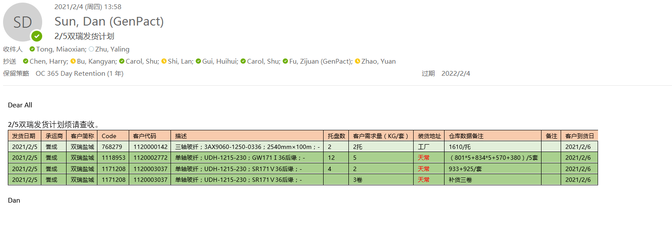
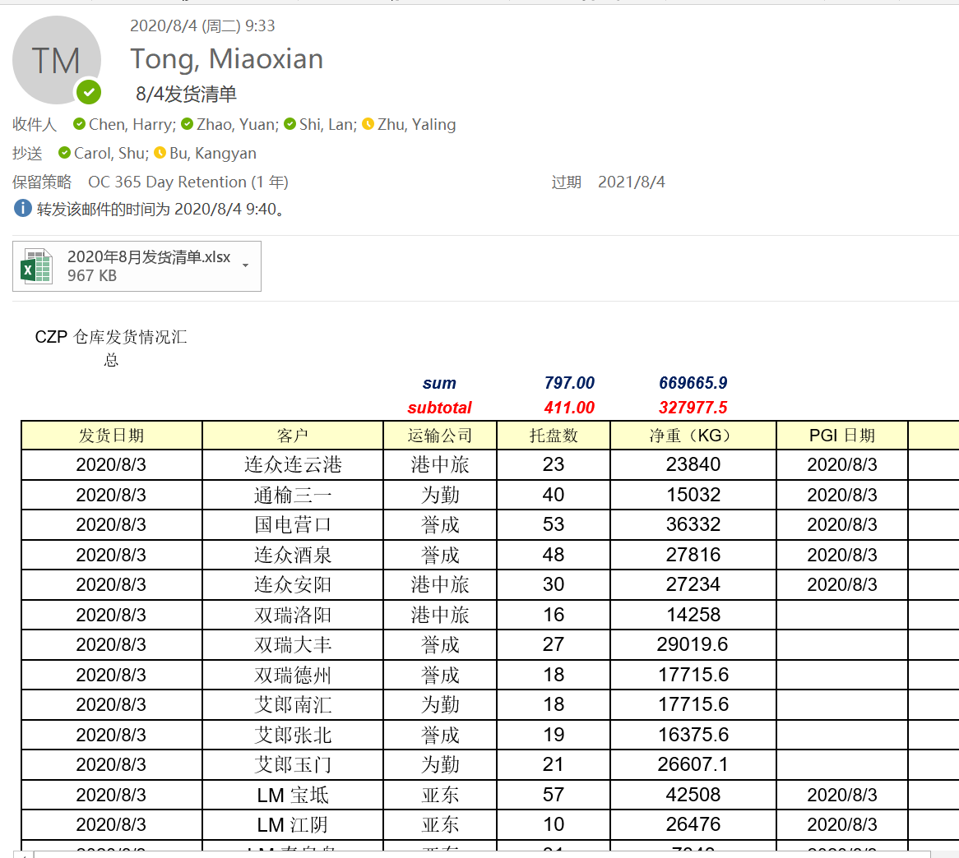
业务操作方法
客户概况
订单接收
手工表维护
发货
1.在发货的前一天将将整理好的发货明细，发送给仓库。
2.仓库回复的发货清单。

Slide 3
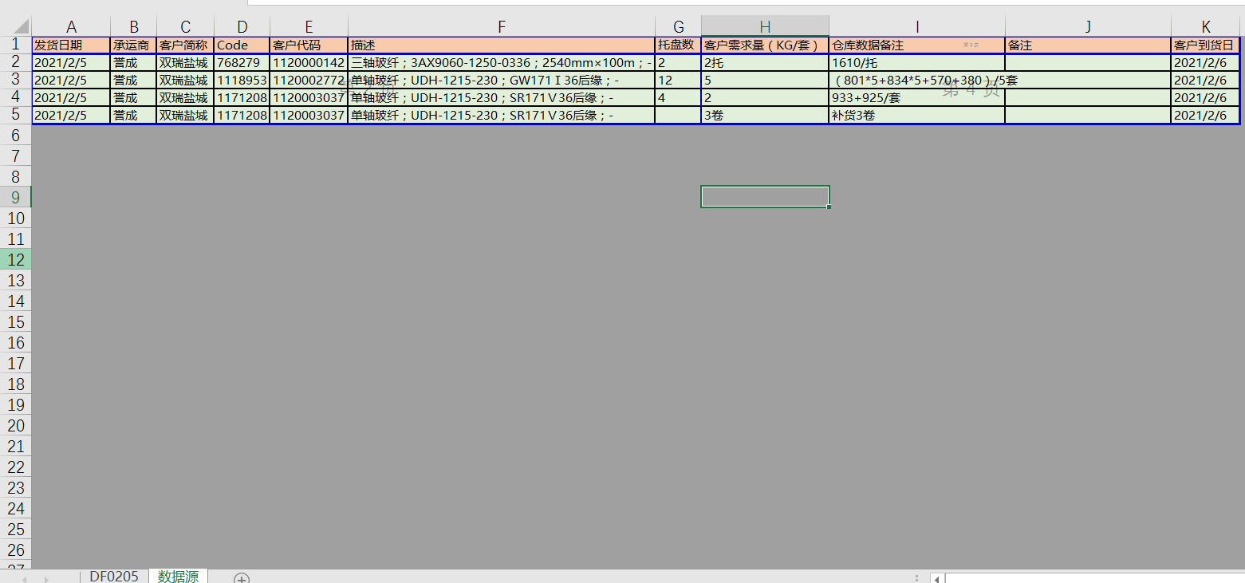
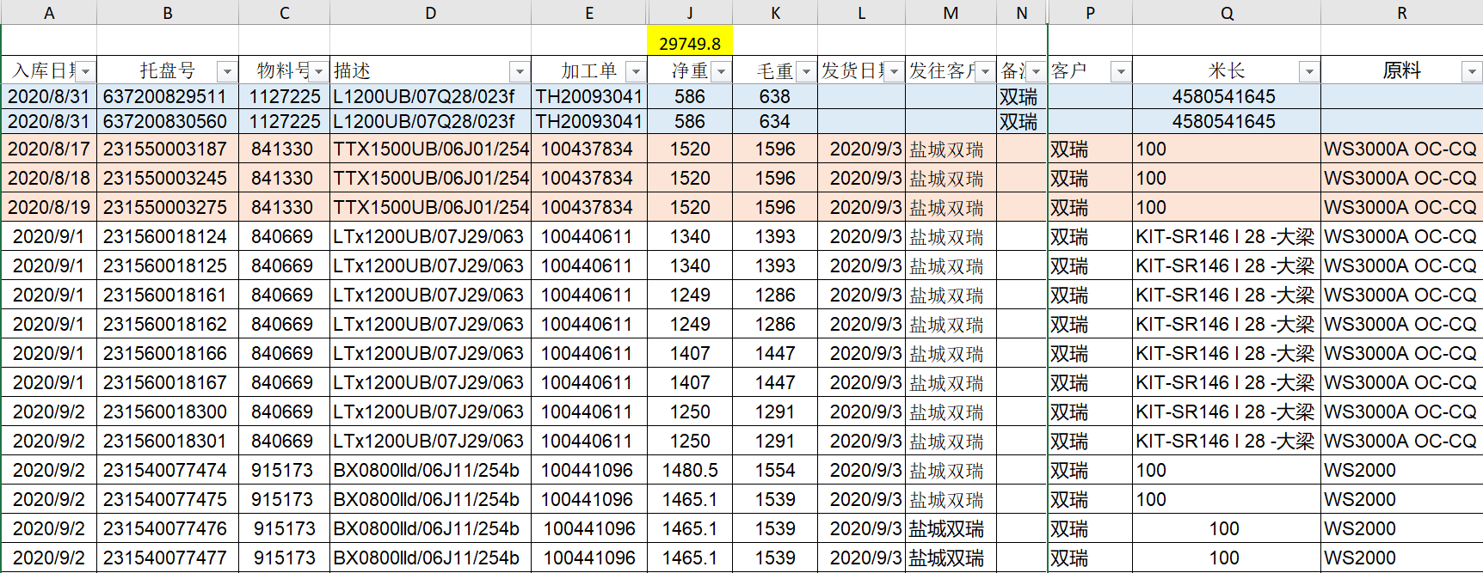
业务操作方法
客户概况
订单接收
手工表维护
发货
3.将发货计划复制到送货单模板的[数据源]sheet中
4.打开仓库回复的发货清单
1
2
3
4

Slide 4
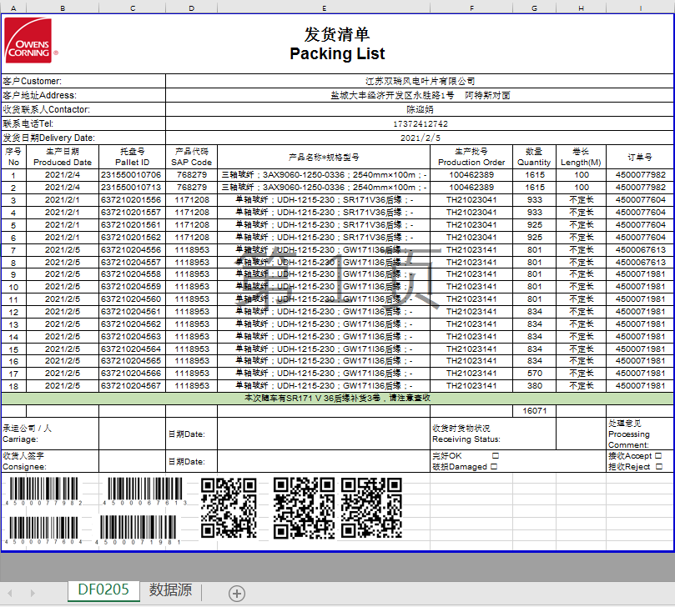
业务操作方法
客户概况
订单接收
手工表维护
发货
5.根据仓库发货清单制作送货单
①发货日期
②复制P4①
③生产批号：参见P4 ②加工单
④数量：参见P4 ③净重
⑤卷长：参见P4④米长
大梁、后缘、螺栓加强层套材👉不定长
卷布👉按仓库发来的发货清单上写
⑥订单号：用哪个订单做扣减就写哪个订单号码
若一个订单号码不够扣减，需要用2个订单号码进行扣
减(具体操作见P7)
⑦条形码（具体操作见P5）
用订单号做，一个订单号做一个条形码
⑧二维码（具体操作见P6）
用生产批号做，一个加工批号做一个二维码
条形码、二维码需要调整成一样大小
1
2
3
4
5
6
7
8

Slide 5
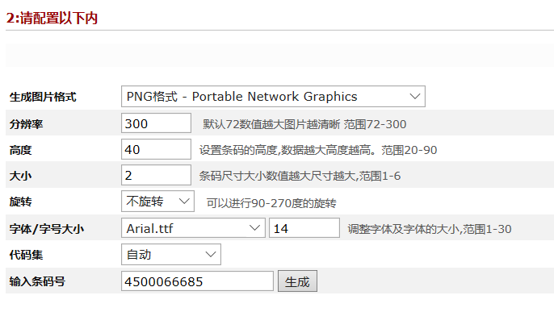
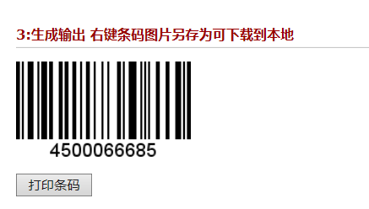
业务操作方法
客户概况
订单接收
手工表维护
发货
条形码制作
①进入制作条形码的网站：
http://barcode.cnaidc.com/html/BCGcode128b.php
②输入订单号码后点击生成
③将生成的条形码剪切到送货单中

Slide 6
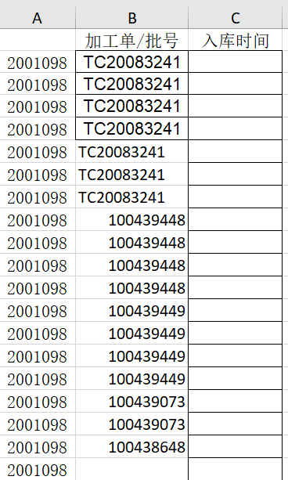
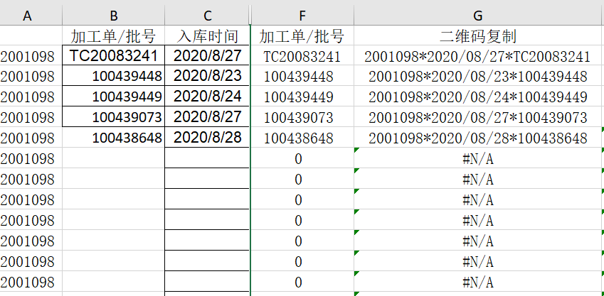
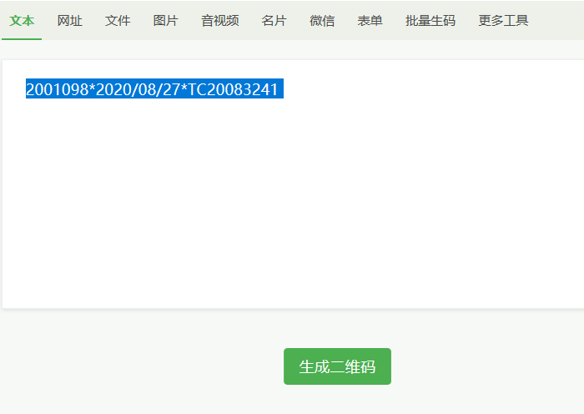
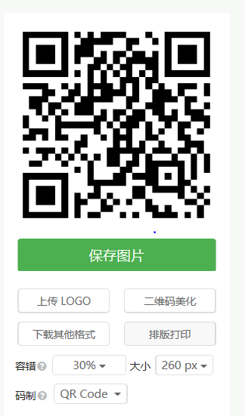
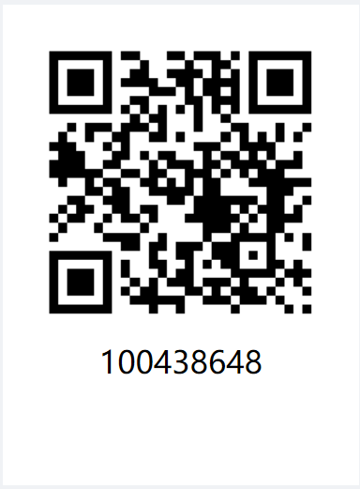
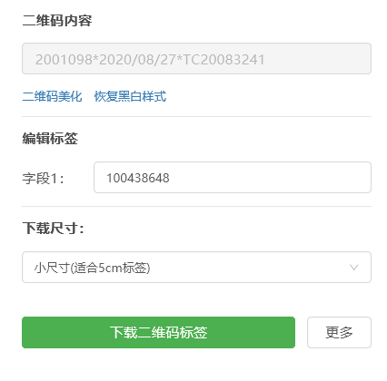
业务操作方法
客户概况
订单接收
手工表维护
发货
二维码制作
①打开02双瑞条码表格,将送货单上的生产批号复制到
「加工单/批号」列去除重复值，在送货单中逐一筛选生产批号，将该生产批号对应的最早生产日期填写到「入库时间」列
②进入制作二维码的网站：
https://cli.im/
③将02双瑞条码表中的「 二维码复制 」列的内容复制到网站中，点击「 生成二维码 」
④将生成的二维码剪切到送货单中
※盐城大丰要求在二维码要体现生产批号
点击排版打印，在字段1处输入对应的生产批号，再将
生成的带有生产批号的二维码剪切到送货单中
02双瑞条码

Slide 7
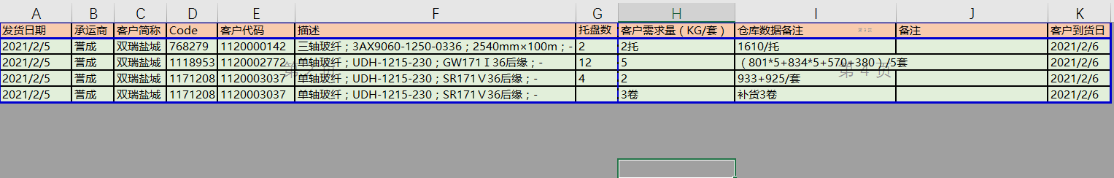
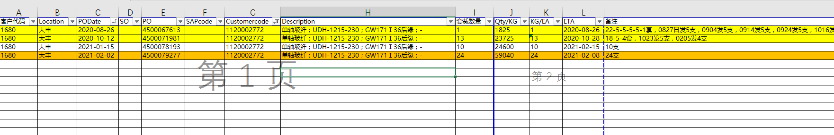
业务操作方法
客户概况
订单接收
手工表维护
发货
Open order 扣减
根据[数据源]sheet中的客户代码列，逐一到open order表格中筛选进行扣减（以客户代码：1120002772为例）
①根据[数据源]sheet中该物料的客户需求量进行open order 扣减 ② open order 的G列[Customer code]筛选: 1120002772
③在 I列 套裁数量&J列 Qty/KG ，按照客户需求量进行扣减。
若一个PO号码剩余的数量不够扣减，则需要用下一个PO号继续扣减，送货单上则需要相应的体现2个PO号码。
1
2
3

